Slide 1
第2次作业： 基于卷积神经网络的图像分类

Slide 2
任务说明
搭建一个简单卷积神经网络，实现图像分类
分别完成构成卷积神经网络的主要网络层的前向、后向计算操作，包括：
卷积、激活函数、汇聚、全连接及损失函数
搭建一个简单的卷积神经网络，其主要结构为
{conv - relu} x M - 2x2 max pool - {affine - relu} x (L-1) - affine – softmax
其中， {conv - relu} 有M个， {affine - relu} 有L-1个，整个网络为M+L层，M和L可任意变化。

Slide 3
任务说明
训练搭建的简单卷积神经网络
尝试调整网络结构参数，提高分类准确率
调整卷积层、全连接层数量
调整卷积核大小、数量
调整全连接层神经元数量
调整学习率等其他网络训练超参数

Slide 4
任务说明
具体作业流程及要求见SimpleConvNet.ipynb 链接：https://rec.ustc.edu.cn/share/e9fe7640-4b45-11f0-8818-999c3b68bfa4
可利用Google Colab平台进行实验，也可用本地服务器完成
Colab使用方法可参考
https://cs231n.github.io/assignments2024/assignment1/
CIFAR-10 数据集已存在cs231n/datasets目录下

Slide 5
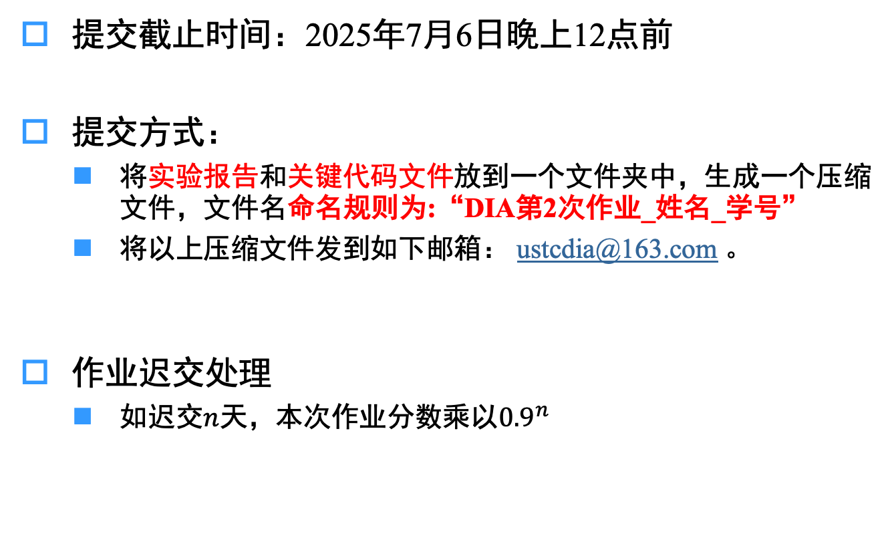
提交时间和方式
提交截止时间：2025年7月6日晚上12点前
提交方式：
将实验报告和关键代码文件放到一个文件夹中，生成一个压缩文件，文件名命名规则为:“DIA第2次作业_姓名_学号”
将以上压缩文件发到如下邮箱： ustcdia@163.com 。
作业迟交处理
如迟交$n$天，本次作业分数乘以${0.9}^{n}$

